Slide 1

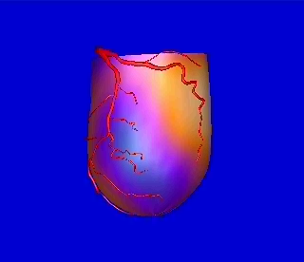
A SZíV diagnosztikai vizsgálatai
IZOTÓPOS vérellátás

Slide 2
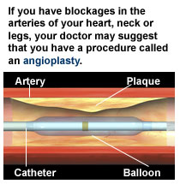
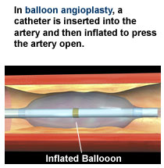
A SZíV TERÁPIÁJA

Slide 3
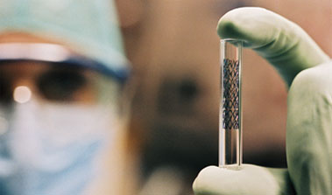
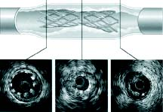
A SZíV TERÁPIÁJA

Slide 4
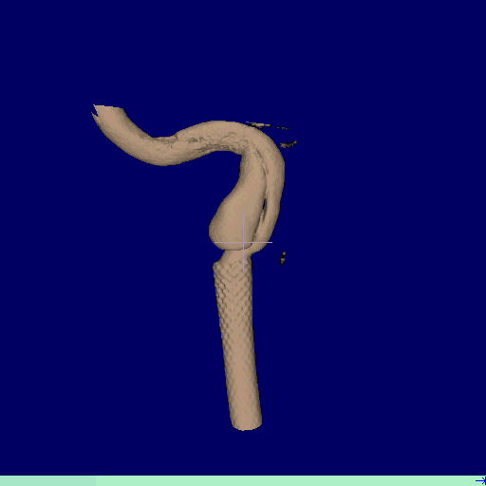
A SZíV TERÁPIÁJA

Slide 5
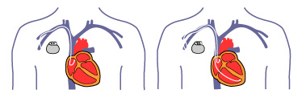
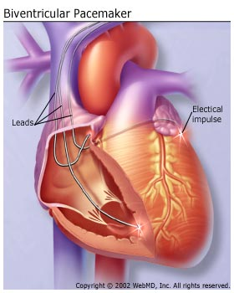
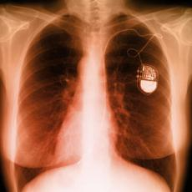
PACEMAKER ELVI FELÉPíTÉSE: egy kamrás, két kamrás

Slide 6
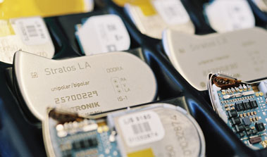
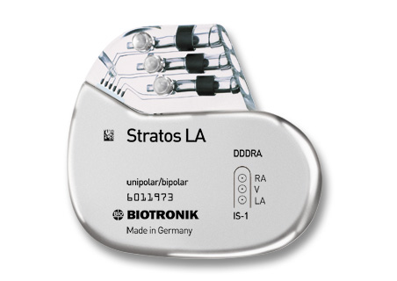
PACEMAKEREK
BIOTRONIK Stratos beültethető pacemaker felépítése
2.3. Táblázat Ergos TC 03 műszaki paraméterei

Slide 7
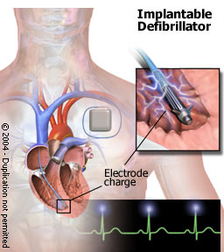
PACEMAKEREK
Beültethető pacemaker-Defibrillátor ICD
2.3. Táblázat Ergos TC 03 műszaki paraméterei

Slide 8
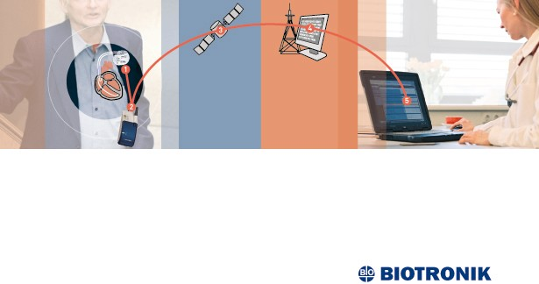
A PACEMAKER működésének ellenőrzése

